Slide 1


Slide 2
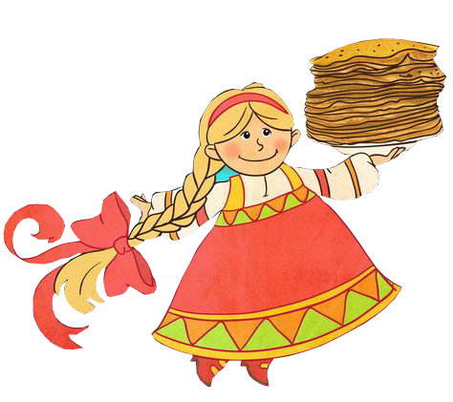
МДОАУ "ЦРР - детский сад №120 г. Орска "Крепыш"
ПРОЕКТ
«Широкая Масленица»
Автор проекта: Османова Г. В.,
воспитатель
2025 г.

Slide 3
ПАСПОРТ ПРОЕКТА
Тип проекта: педагогический
Вид проекта: познавательно –творческий
Продолжительность проекта: краткосрочный 24.02 – 28.02.2025 года
Интеграция образовательных областей: познавательное развитие, речевое развитие, социально-коммуникативное развитие, художественно-эстетическое развитие, физическое развитие
Ожидаемые результаты проекта:
• Приобщение детей к традиции проведения народного праздника – Масленицы через сопереживание и непосредственное участие их в общем действии
• Создание атмосферы радости приобщения к традиционному народному празднику
• Повышение познавательного интереса к родной истории

Slide 4
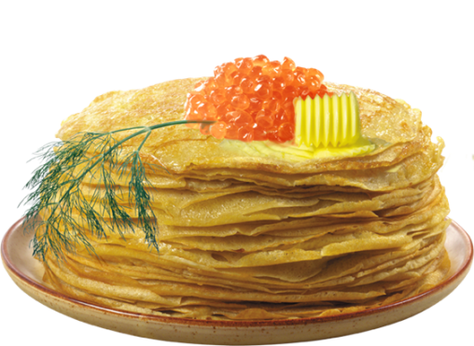
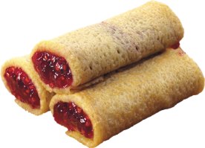
АКТУАЛЬНОСТЬ ПРОЕКТА:
Россия богата своими традициями, обычаями, народными праздниками.
Одним из таких праздников является большое народное гуляние в
конце зимы- Масленица.
Масленица один из самых радостных и светлых праздников на Руси. Это- часть нашей русской культуры, которую нужно знать и беречь.
Данный проект рассчитан на полноценное погружение детей в атмосферу подготовки и проведения празднования Масленичной недели.
Непосредственное участие детей в празднике оставляет более полное
и глубокое представление о нем, дает детям возможность понять всю
его глубину, широту и глубокий смысл.

Slide 5
АКТУАЛЬНОСТЬ ПРОЕКТА:
Соприкосновение с древнерусскими традициями способствует формированию более глубоких и эмоционально насыщенных представлений детей и их родителей о традиционной русской культуре, занимательному и продуктивному знакомству с историей и традициями русского народа.
При разработке проекта были учтены требования ФГОС.
Проект построен на интеграции всех образовательных областей программы.
В ходе реализации проекта используются как традиционные формы процесса воспитания, развития и обучения детей, так и современные ИКТ, здоровьесберегающие технологии, особое внимание уделяется личностно-ориентированному подходу в общении с детьми, тесному сотрудничеству с родителями.

Slide 6
ПРОБЛЕМА :
Имея богатейшие народные традиции в проведении календарных праздников, в том числе Масленицы, в котором переплелись народные и православные корни, мы отходим от этих традиций, тем самым лишаем возможности детей прикоснуться к духовно-нравственным основам, к лучшим образцам народного творчества.
ТИП ПРОЕКТА: познавательно-творческий.
УЧАСТНИКИ ПРОЕКТА: дети, педагоги, родители.
ВОЗРАСТ ДЕТЕЙ: 6-7 лет (подготовительная группа).

Slide 7
ПРОБЛЕМА :
Имея богатейшие народные традиции в проведении календарных праздников, в том числе Масленицы, в котором переплелись народные и православные корни, мы отходим от этих традиций, тем самым лишаем возможности детей прикоснуться к духовно-нравственным основам, к лучшим образцам народного творчества.
ТИП ПРОЕКТА: познавательно-творческий.
УЧАСТНИКИ ПРОЕКТА: дети, педагоги, родители.
ВОЗРАСТ ДЕТЕЙ: 6-7 лет (подготовительная группа).

Slide 8
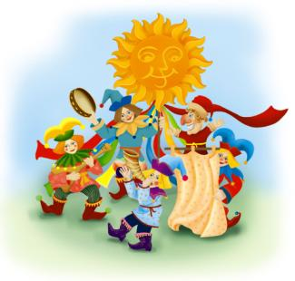
НОВИЗНА ПРОЕКТА:
В нашем детском саду мы знакомим детей с календарными
праздниками: Рождество (Святки), Масленицу, Пасху, Сороки, Спасы, Зиновий-Синичник, Покров.
Ежегодное проведение развлечения, посвященного празднику Масленица стало уже хорошей и доброй традицией.
Данный проект рассчитан на полноценное погружение детей, родителей и сотрудников ДОУ в атмосферу подготовки и проведения празднования Масленичной недели.
Дети проживают каждый день Масленичной недели.
Соприкосновение с русскими обрядами и традициями способствует
формированию более глубоких и эмоционально насыщенных
представлений у детей и их родителей о традиционной русской
культуре, способствует более занимательному и продуктивному
знакомству с историей и традициями русского народа.

Slide 9
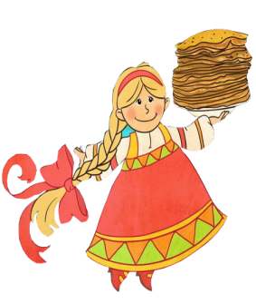
ЦЕЛЬ:
- приобщать детей к духовным и нравственно-патриотическим ценностям через знакомство с особенностями народных масленичных гуляний; - воспитывать любовь и интерес к традициям своего народа.
Задачи:
- продолжать формировать представления о русском народном празднике «Масленица»;
- знакомить с народными обычаями, обрядами празднованияМасленицы;
--знакомить с технологией изготовления обрядовой куклы Масленица;
- знакомить дошкольников с традициями гостеприимства, с блюдами
русской кухни, историей появления блинов;
- знакомить с русским народным фольклором, связанным с празднованием Масленицы (песни, заклички, игры, сказки, потешки);
- воспитывать чувство патриотизма, основанное на традициях русского
народа;
- ориентировать родителей воспитанников на приобщение детей к
русской культуре в семье;
- использовать разнообразные формы сотрудничества в реализации
проекта.

Slide 10

ПРЕДПОЛАГАЕМЫЙ РЕЗУЛЬТАТ:
Продуктивное творчество педагогов, родителей, детей.
Для детей:
- дети владеют информацией о празднике Масленица (символы праздника, когда этот праздник мы отмечаем);
- дети умеют играть в народные игры, знают обряды Масленичной недели, стихи, песенки, заклички, потешки;
- дети самостоятельно, или с небольшой помощью взрослого изготавливают обрядовую куклу Масленицу;
- повышение познавательного интереса среди детей к народным традициям.
Для педагогов:
- самореализация,
- повышение творческого потенциала
- самообразование.
Для родителей:
вовлечение родителей в образовательный процесс для установления
более тесного сотрудничества.

Slide 11
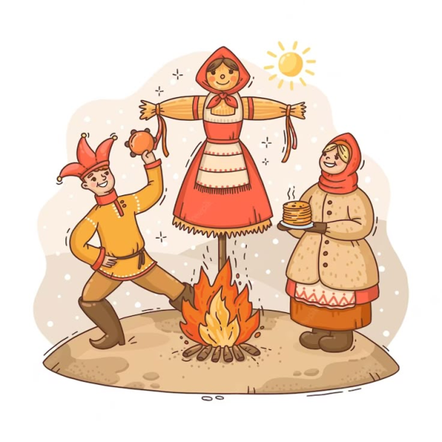
ПРОДУКТ ПРОЕКТНОЙ ДЕЯТЕЛЬНОСТИ:
-
- оформление книги рецептов масленичных угощений;
- оформление фотовыставки «Масленица»;
- выставка детских работ «Обрядовая кукла Масленица»;
- оформление народного календаря к масленичной неделе;
- сценарии тематических дней масленичной недели;
- сценарий итогового мероприятия «Широкая Масленица»;
- презентация продуктивной деятельности участников проекта.
В основу проекта легли следующие принципы:
- учет возрастных, индивидуальных особенностей детей при отборе содержания,
задач воспитания и обучения;
- принцип доступности и занимательности материала;
- принцип сотрудничества взрослого с детьми;
- выражение инициативы, самостоятельности, активности, личный вклад в проект.
Формы реализации проекта:
- беседы по теме;
- совместная творческая деятельность;
- создание творческих работ детей и родителей;
- разучивание закличек, русских народных песенок, игр;
- чтение художественных произведений.

Slide 12

Этапы проекта
I. Подготовительный.
Разработка содержания проекта. Определение проблемы.
Постановка целей и задач, разработка проекта, выбор форм и методов работы с детьми, определение содержания работы, изучение условии для проведения проекта, определение и формулировка ожидаемых результатов.
Сбор информации, изучение методической литературы, дополнительного материала, Интернет-ресурсов,
Изготовление атрибутов для проведения подвижных игр,
обрядов, подбор материалов для продуктивной
деятельности.
Составление плана работы.

Slide 13
II этап – основной
Дата | Совместная деятельность | Самостоятельная деятельность | Взаимодействие с родителями
24.02 | Понедельник «Встреча» Работа с масленичным календарем. Беседа о Масленице – познако-мить детей со значением и обычаями праздника. Разучивание масленичных закличек, поговорок – развивать кругозор, память. Знакомство с п/и «Наша масленица годовая» - развивать внимание, реакцию, ловкость. «Мороз – красный нос» - учить детей действовать по сигналу, бегать по всей площадке, не наталкиваясь друг на друга. Чтение русской народной сказки «Солнце и блины». Слушание фрагмента «Февраль. Масленица» П.И Чайковского из цикла «Времена года». Ряжение «Чудо-дерева» лентами, колокольчиками, бумажными игрушками. | Катание на санках – доставить детям радость от зимних развлечений. Слушание русских народных песен «Вот уж зимушка проходит», «Как на масленой недели», «Барыня» - повышать интерес к русскому народному творчеству. | Помощь в постройке горки и снежного вала (за несколько дней до масленичной недели). Разместить в групповой раздевалке папку-передвижку «Масленица», Раздать листы с вопросами семейной викторины «Широкая Масленица» Консультация для родителей «Широкая Масленица». Попросить рассказать детей о первом дне Масленицы.

Slide 14
II этап – основной
Дата | Совместная деятельность | Самостоятельная деятельность | Взаимодействие с родителями
25.02 | Вторник «Заигрыш» Работа с масленичным календарем. Работа с масленичным календарем. Беседа с детьми о втором дне Масленицы «Заигрыш». Рассматривание картины Б. Кусто-диева «Масленичное катание». Разучивание хороводной песни «Едет Масленица дорогая». Работа в уголке книги. Подготовка украшений и атрибутов для прогулки | Вынос на прогулку «Чудо-дерева». Исполнение хороводных песен: Едет Масленица дорогая», «Душа ль ты наша Масленица». Русские народные игры: «Горелки», «Заря-заряница», «Дударь». Масленичные игры: «Калечина-Малечина», «Сковорода», Скоморошки». Д.и «Круглый год». | Попросить рассказать детей о втором дне Масленицы. Предложить родителям рассказать детям о том, какие традиции празднования Масленицы сохранились в их семьях, поделиться воспоминаниями детства.

Slide 15
II этап – основной
Дата | Совместная деятельность | Самостоятельная деятельность | Взаимодействие с родителями
26.02 | Среда «Лакомка» Работа с масленичным календарем. Беседа «Угощение на Масленицу». Слушание русской народной песни «Ой, блины!». Игра-хоровод Блины». Рассматривание картины А. Черкашиной «Масленица» (стол с угощениями). Знакомство с пословицами о Масленице (Масленица идет, блин, да мед несет. На горках покататься, в блинах поваляться.) Практическое упражнение «Просим жаловать» (познакомить детей с традицией приема гостей). .Д.и: «Подбери картинку к пословице», «Что лишнее?» (приготовление блинов), «Масленичные угощения». Чтение отрывков из книги «Где блины, там и мы» С.Н Кайдаш-Лакшиной. | Катание на санках – доставить детям радость от зимних развлечений. Слушание русских народных песен «Вот уж зимушка проходит», «Как на масленой недели», «Барыня» - повышать интерес к русскому народному творчеству. | Участие родителей в совместном изготовлении книги рецептов масленичных угощений (каждая семья оформляет и приносит рецепт любимых масленичных угощений семьи)

Slide 16
II этап – основной
Дата | Совместная деятельность | Самостоятельная деятельность | Взаимодействие с родителями
27.02 | Четверг «Разгул» Работа с масленичным календарём. Беседа «Разгуляй - Четверток» Изготовление обрядовой куклы Масленица. Загадывание загадок. Просмотр диафильма по сказке «Крылатый, Мохнатый, да Масленый». Чтение сказки «Соломенная Масленица». .Д.и «Расставь куклы Масленица по росту». Упражнение «Соедини по цифрам, по точкам» (Петрушка, Солнышко, Масленица). Игра – забава «Проворные мотальщики». | Катание на санках – доставить детям радость от зимних развлечений. Общий Масленичный хоровод вокруг «Чудо-дерева». Масленичные состязания: «Кто быстрее прокати на санках куклу»; «Кто быстрее докатится до финиша перебирая руками и ногами»; «Бросание снежков в цель»; «Борьба» (повалить на лопатки). | Помощь в изготовлении куклы Масленица. Технологические карты для родителей «Изготовление базовой куклы из ниток». Зная технологию изготовления, дети дома совместно с родителями делают куклу Масленицу, наряжают ее. Предложить родителям организовать в группе фотовыставку Масленичная неделя». Презентация продуктивной деятельности участников проекта.

Slide 17
II этап – основной
Дата | Совместная деятельность | Самостоятельная деятельность | Взаимодействие с родителями
28.02 | Понедельник «Встреча» Работа с масленичным календарем. Беседа с детьми о заключительных днях масленичной недели (вечерки, посиделки). Просмотр презентации «Масленица в живописи русских художников». Участие в общем празднике «Широкая Масленица». Словесная игра «Какие бывают блины». Беседа с детьми «Прощенный день». Лакомство блинами «Сладкий стол». Обряд «Прощения» | Катание на санках – доставить детям радость от зимних развлечений. Самостоятельная творческая деятельность детей (предоставить детям возможность выразить свои впечатления о празднике в творческих работах). | В выходные дни предложить родителям вместе с детьми посетить народные гуляния, организованные на площади города. Приглашение родителей к сладкому столу.

Slide 18
III. ЗАКЛЮЧИТЕЛЬНЫЙ
Результат:
- дети получили новые знания о Масленице, как об одном из русских народных праздников;
- знают некоторые обряды и умеют их воспроизвести вместе с воспитателем;
- дети самостоятельно или с небольшой помощью умеют изготавливать обрядовую куклу Масленицу; дошкольникам понятно и интересно данное направление, они проявляют активность и любознательность к русской народной культуре;
- полученные знания и впечатления дети отражают в самостоятельной и совместной деятельности, используют в своей речи малые формы фольклора, играют с удовольствием в народные игры.
Педагоги
- пополнили методическую копилку,
- рекомендации для родителей с информацией о традициях масленичной недели.
Родители
- проявили интерес и активно участвовали в реализации проекта:
- проявляли творческую инициативу при изготовлении обрядовых кукол, создании книги рецептов масленичных угощений,
- помогли в сооружении горки и снежного вала, приняли участие в праздничном .мероприятии.

Slide 19
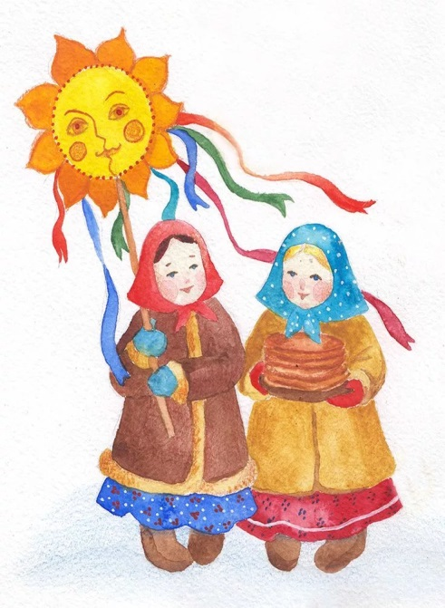
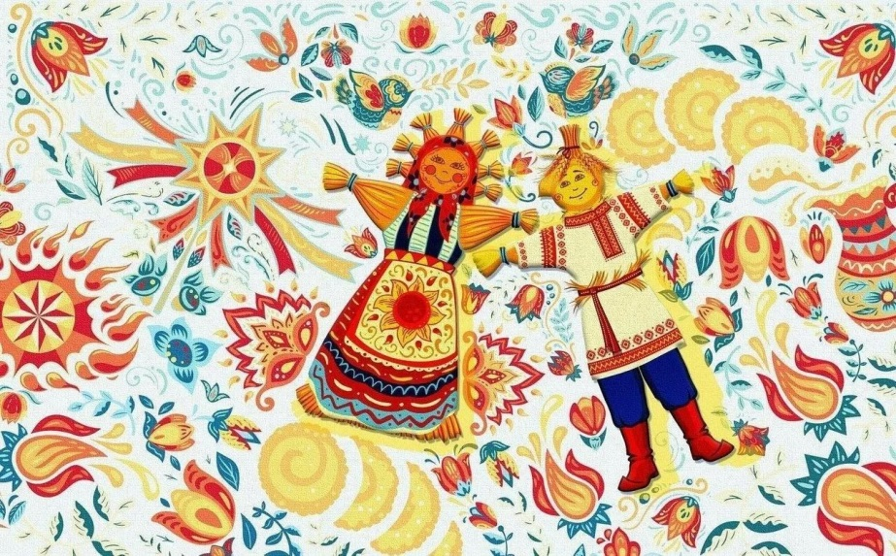
Продукты проектной деятельности
Рисунки, поделки
Праздник «Широкая Масленица»
Оформление фотоальбома «Широкая масленица»
Презентация проекта

Slide 20

Итоги проекта, мы подвели на веселом развлечении «Широкая Масленица».
Дети вспомнили все, что они делали в ходе проекта, оценили проделанную работу, делились впечатлениями, строили планы на будущее.
На развлечение пригласили родителей, других воспитанников детского сада, которые стали активными участниками конкурсов и соревнований мероприятия.

Slide 21
Список используемой литературы.
1. Абрамова А. А «Введение в традицию». М: «Никея», 2014г.
2. Астахова Н. «Ладушки» Энциклопедия детского фольклора.
Методическое пособие для взрослых. Для чтения детям. «Белый город», 2016г.
3. Белов Н. «Русский народный календарь. Обычаи, поверья, приметы на каждый день». Минск: «Харвест», 2011г.
4. Берестенёва Е., Догаева Н. «Кукольный сундучок» традиционная народная кукла своими руками, Белый город, 2013г.
5. Борзова Л.П «Иллюстрированная история России.VIII- начало XX века», М: «Росмэн», 2016г.
6.Ватман В.Г «Воспитание детей на традициях народной культуры»,
Волгоград
7. Дайн Г.Л «Детский народный календарь»Хотьково: Сергиев Посад,
2010г.
8.Организация деятельности Центра игровой поддержки ребенка раннего возраста : конспекты игровых дней Ю.А. Афонькина, Е.М.Омельченко.
Волгоград: Учитель 2012 http://prazdnichnyymir.ru/maslenica/330/poslovicy-i-pogovorki-o-maslenice/
9. http://porgi.ru/maslenica/chastushki-na-maslenicu-detyam/#ixzz4YZH6wsGl
10.http://ped-kopilka.ru/blogs/irina-aleksandrovna-cert/sportivnoe-razvlechenie-dlja- detei-starshego-vozrasta-ves-lye-blinchiki.html

Slide 22



